Slide 1
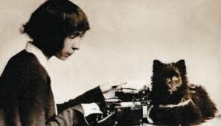
Alma Maximiliana Karlin

Slide 2
" Po svetu hočem potovati, uživati in gledati. Kar lepega mi podari, listom tem zaupati. " Takole začne Alma Karlin eno od svojih knjig popotniške trilogije.
Alma Ida Wilibalda Maximiliana Karlin je bila slovenska popotnica, pisateljica, zbirateljica in pesnica.
Rodila se je 12. oktobra 1889 v meščanski družini v Celju.

Slide 3
ALMINA DRUŽINA
Očete Jakob Karlin (60) upokojenemi major avstrijske vojske iz Tuncovca pri Rogaški Slatini
mati Vilibalda Miheljak (45), učiteljica na dekliški osnovni šoli.
Poreklo Alminih staršev je bilo slovensko.
Alma se ni nikoli naučila slovenščine.
Duh, v katerem je bila vzgojena ni bil nemško-nacionalističen.

Slide 4
ALMINO OTROŠTVO
Na svet je prišla napol hroma.
Zdravnik je dejal, da bo otrok verjetno duševno prizadet.
Kot otrok težko hodila, zato je veliko časa preživela doma.
Pri osmih letih ji je umrl oče.
Almine tete so jo za leto vzele s seboj na popotovanje.

Slide 5
Zgodaj je pokazala smisel za glasbo, risanje, še najbolj pa za učenje tujih jezikov.
Bila nadarjena in samosvoja.
Pri trinajstih je morala na ortopedske operacije, bolečine je premagovala z učenjem tujih jezikov.
Že v mladosti je pisala kratke zgodbice in pesnila.

Slide 6
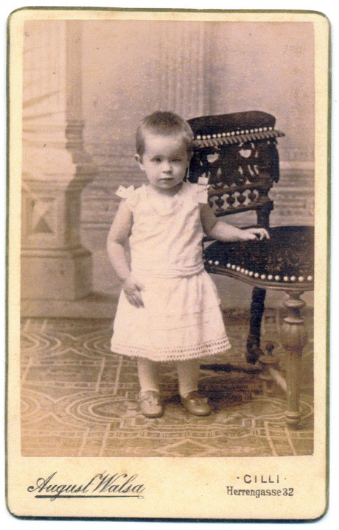
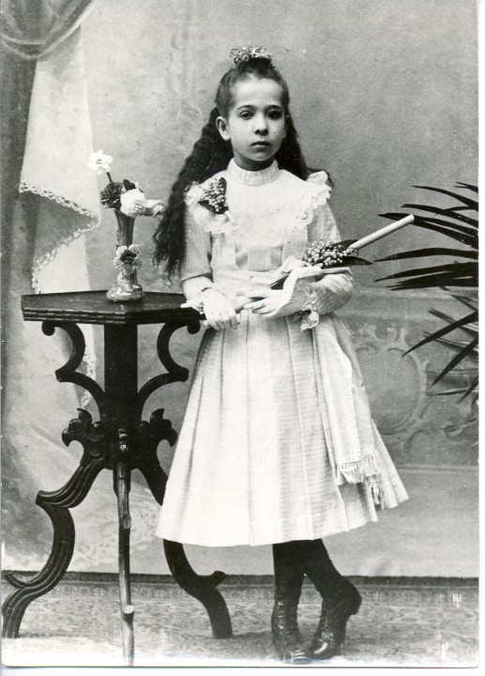

Slide 7
ALMINA SMRT
Umrla je 14. januarja 1950.
Po vojni oblasti niso hotele imeti ničesar s pisateljico.
Almino in Theino imetje je bilo v bankah v tujini, kamor nista mogli.
Preselili sta se v majhno hišo na hrib Pečovnik nad Celjem.
Preživljali sta se s skromno Theino pokojnino in velikokrat bili v pomanjkanju.
Umrla je zaradi tuberkuloze in raka na dojki.
Na njeno željo je bila pokopana na Svetini nad Štorami.

Slide 8
